Slide 1


Formation Data scientist
Projet 2 : Analyse des données de systèmes éducatifs
Soutenu par : Kourouma
Sekouba Aissatou

Slide 2
PLAN
-Mission
-Analyse générale des données
-Sélection des données pertinentes
-Création d’un dataframe commun
-Analyse du jeu de donnée
-Conclusion

Slide 3

1. Mission du Projet
start-up de la EdTech, nommée academy, qui propose des contenus de formation en ligne pour un public de niveau lycée et université.
l’organisme “EdStats All Indicator Query” Repertorie les données.
Expansion de notre entreprise a l’internationale :
-les données de la banque mondiale permettent il de nous renseigner ?
-Quel sont les pays ayant un fort potentiel ?
-Établir un modèle de prédiction pour ces pays

Slide 4
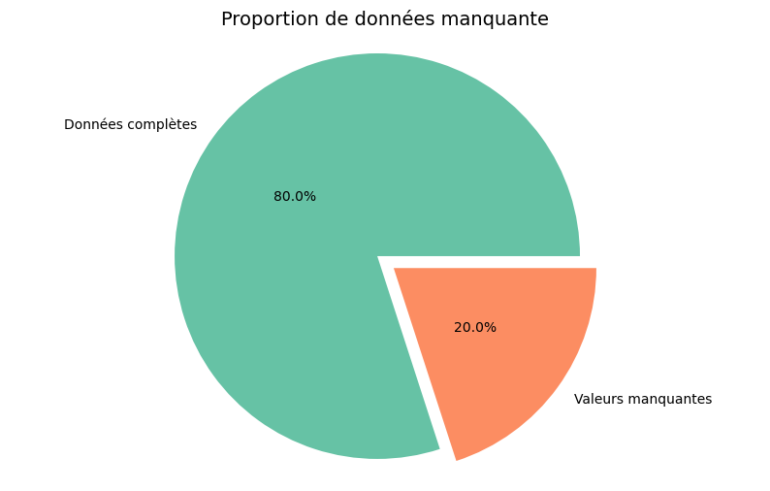
2.Analyse générale des données
Edstatsfootnote.csv
Taille de (643638, 5)
Dont une colonne (Unnamed: 4) entièrement NaN
Pas de duplication

Slide 5
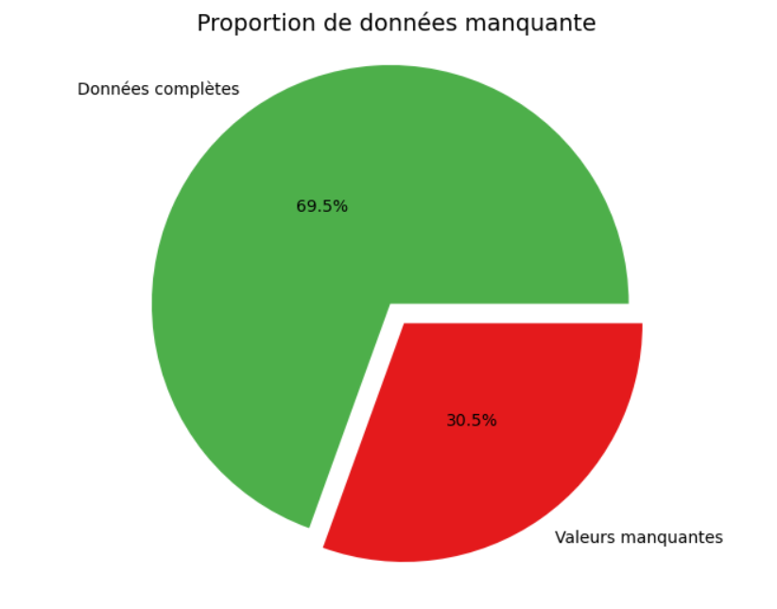
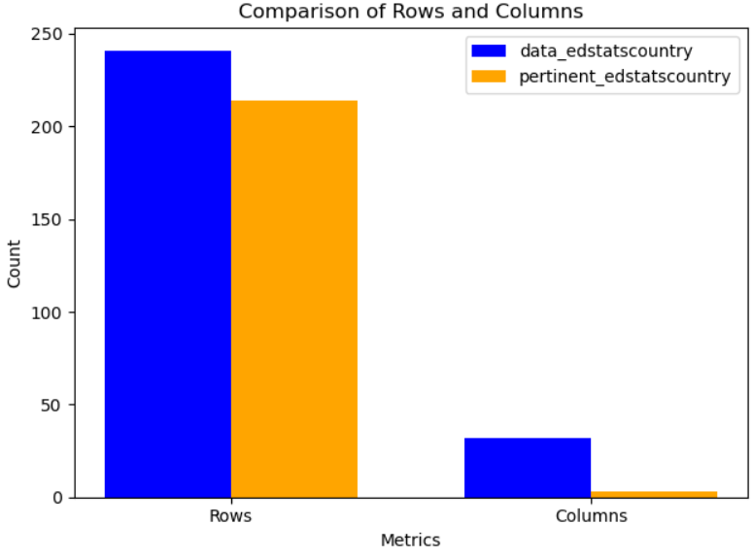
EDStatsCountry.csv
Taille est avant filtration (241, 32)
Pas de duplication
Taille après filtration 214 rows × 3 columns

Slide 6
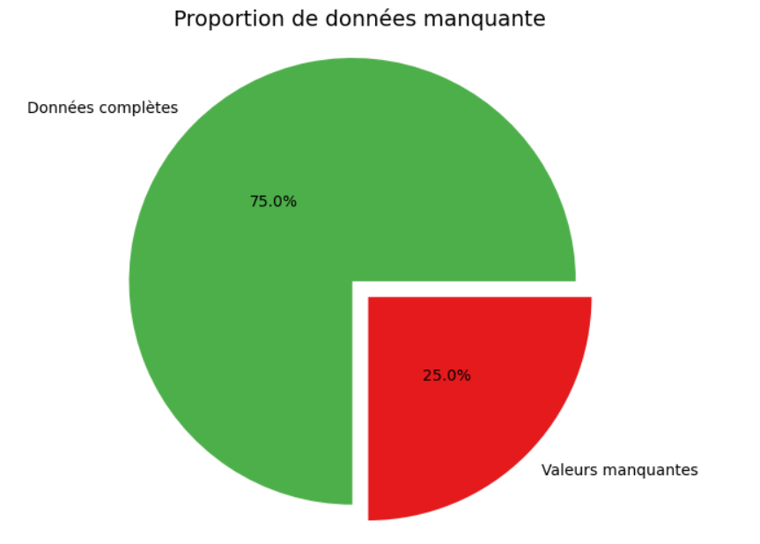
EdStatsCountry-Series.csv
Taille est (613, 4)
Pas de duplication
Il contient une (Unnamed: 3) NaN

Slide 7
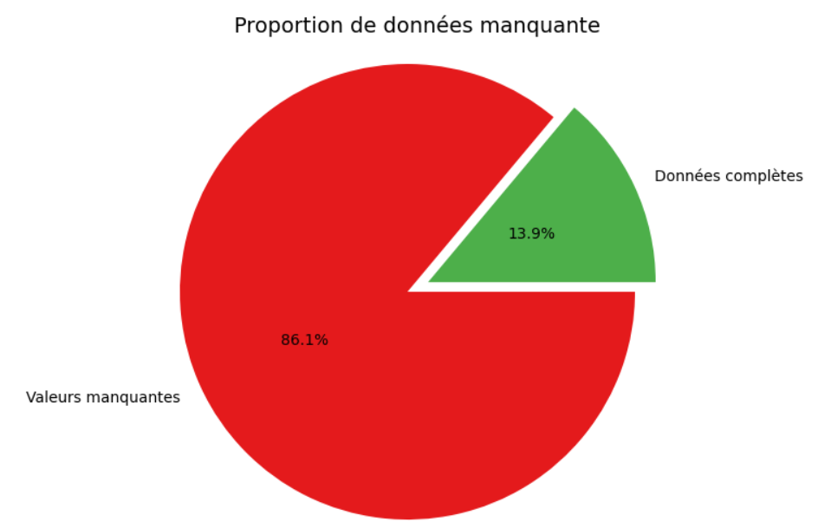
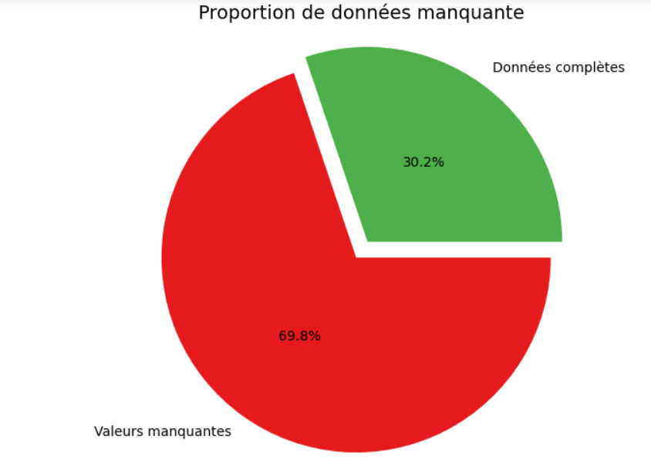
EdStatsData.csv
Taille est avant filtration (886930, 70)
Pas de duplication
Après filtration 4680 rows × 70 columns

Slide 8
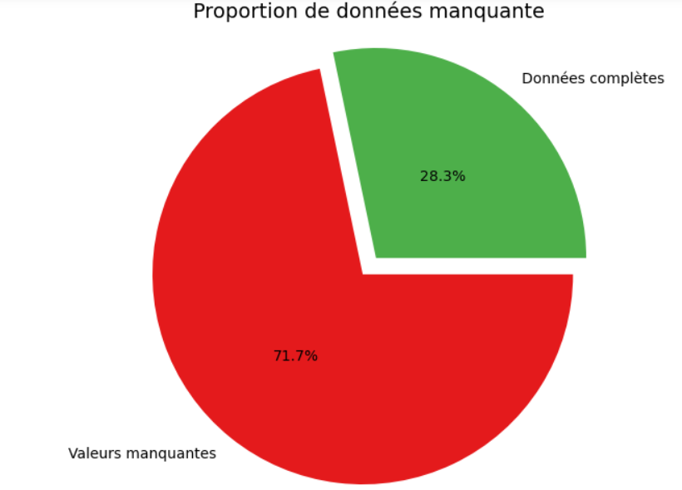
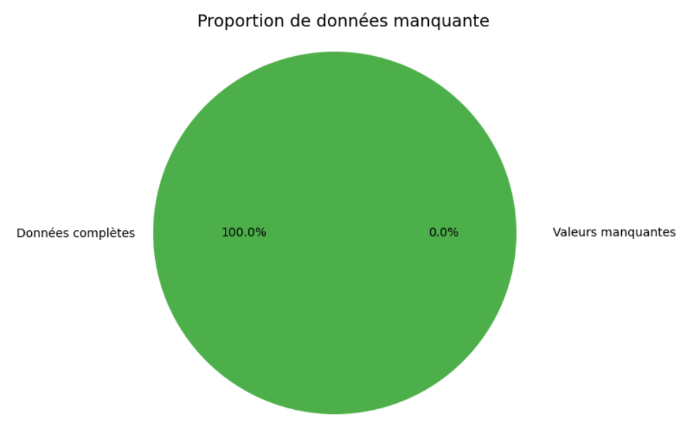
EdStatsSeries.csv
Taille est avant filtration (3665, 21)
Pas de duplication
Après filtration (21, 3)

Slide 9
3.Sélection des données pertinentes
EdStatsData
EdStatsSeries
EDStatsCountry
Nous allons travailler sur ces jeu données :
EdStatsData :
Country Name
Country Code
Indicator Name
Indicator Code
years
EdStatsSeries :
Series Code
Indicator Name
Topic
EDStatsCountry:
Country Code
Income Group
Region

Slide 10
EdStatsData :
Ce jeu de données comprend des variables comme Country Name (incluant aussi des noms de régions), Indicator Code, Country Code, ainsi que des années contenant des valeurs quantitatives. Ces variables sont essentielles pour la réalisation de notre projet.
Choix des indicateurs :
Indicateur technique + indicateur de prédiction
Filtration indicateur technique
Filtration par pays :
Pays valides
Pays non valides

Slide 11
Quelques indicateurs choisi dans EdStatsData et EdStatsSeries.csv
Population, ages 15-24, total', 'Population growth (annual %),
GDP per capita, PPP (current international $),
Internet users (per 100 people),
Population, total,
Wittgenstein Projection: Mean years of schooling. Age 20-24. Total,

Slide 12
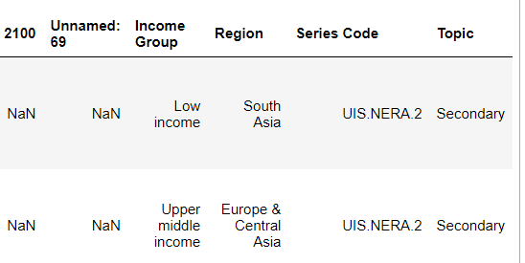
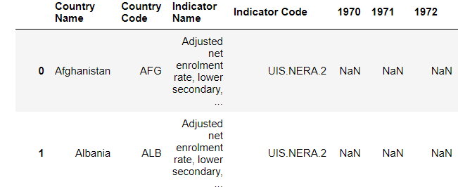
4.Création d’un dataframe
Commande pour 3 dataframe filtré :
display(pertinent_EdStatsSeries.head())
display(pertinent_edstatscountry.head())
display(pertinent_EdStatsData.head())

Slide 13
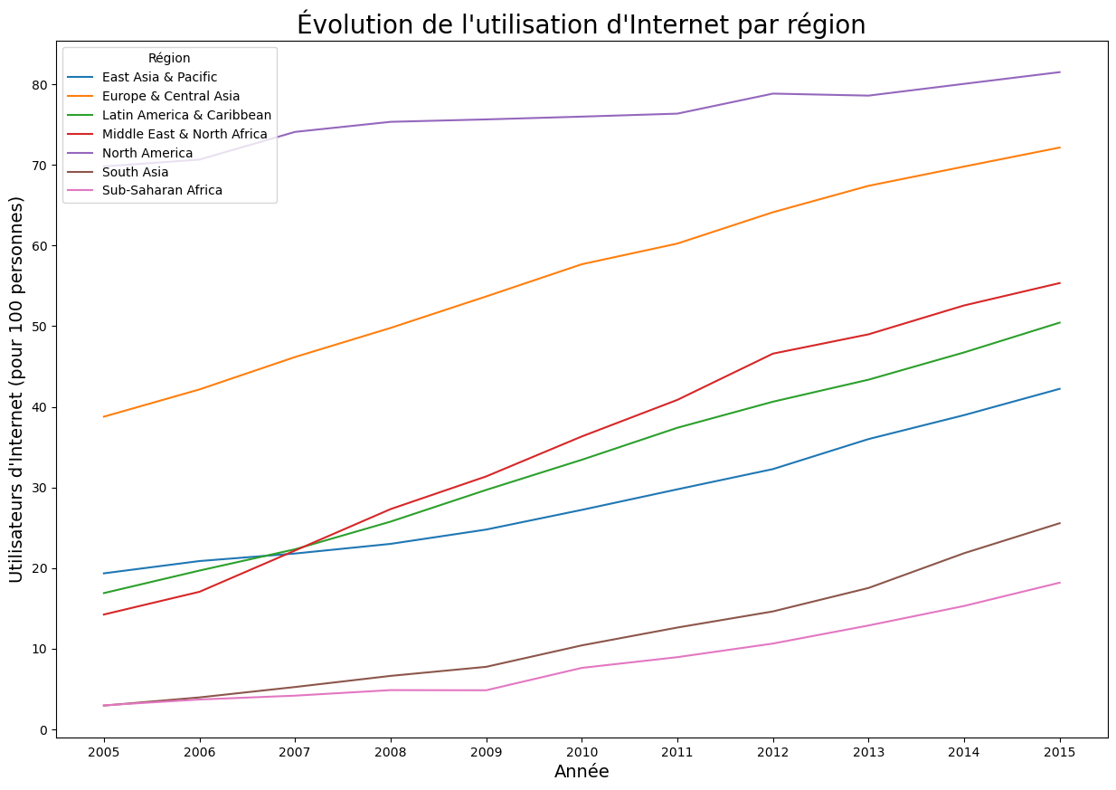
5.Analyse du jeu de donnée
La région Europe & Central Asie
Et North America se retrouve en tête

Slide 14
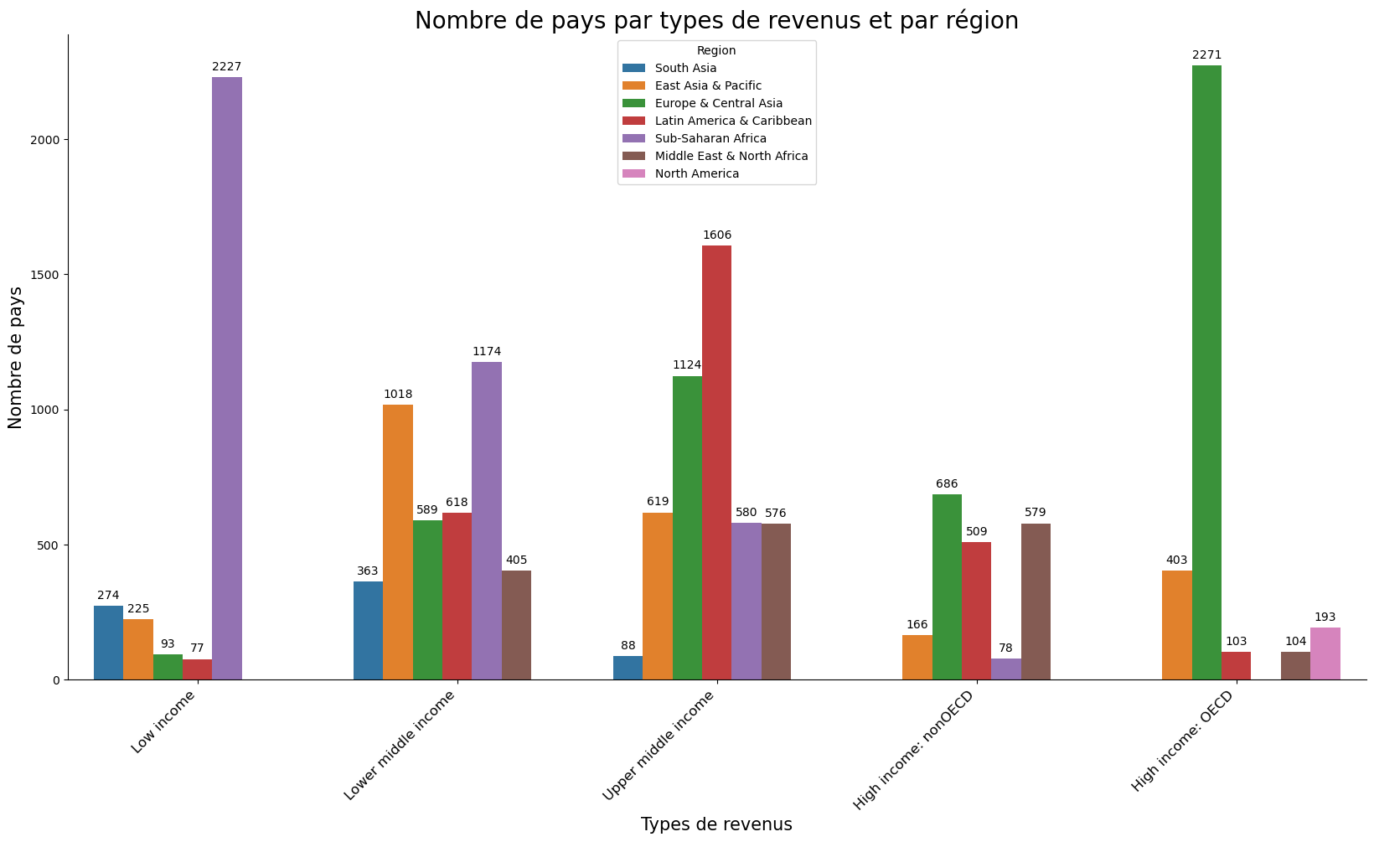
Europe & Central Asia et East Asie & Pacific ont beaucoup de de pays dans High income

Slide 15
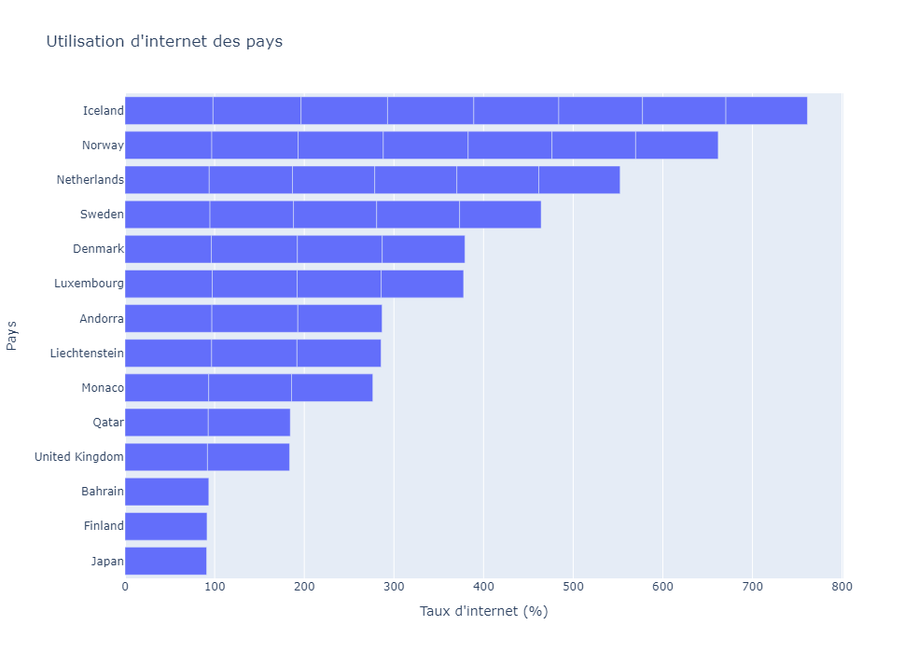
Les pays en tête d’utilisation d’internet

Slide 16
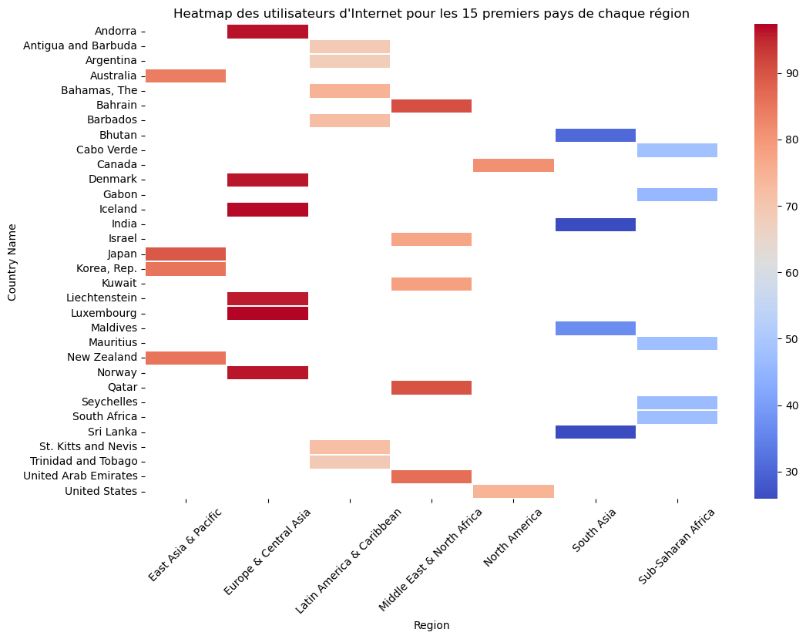
Internet des Pays/Régions

Slide 17
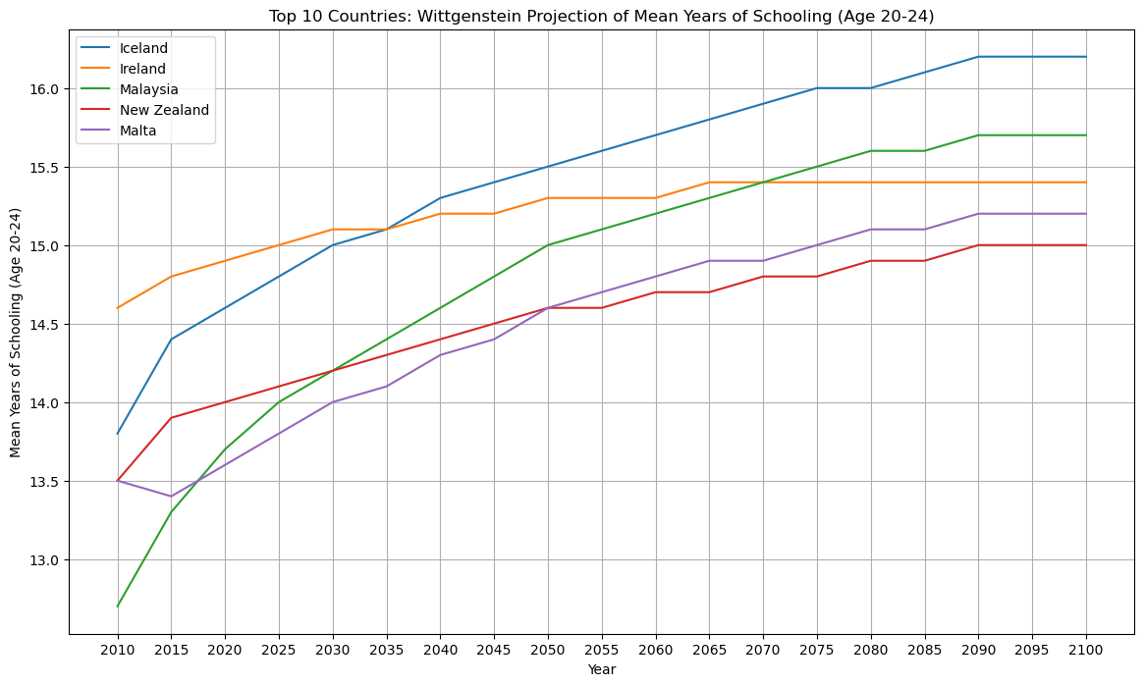
Evolution année moyenne de scolarité

Slide 18
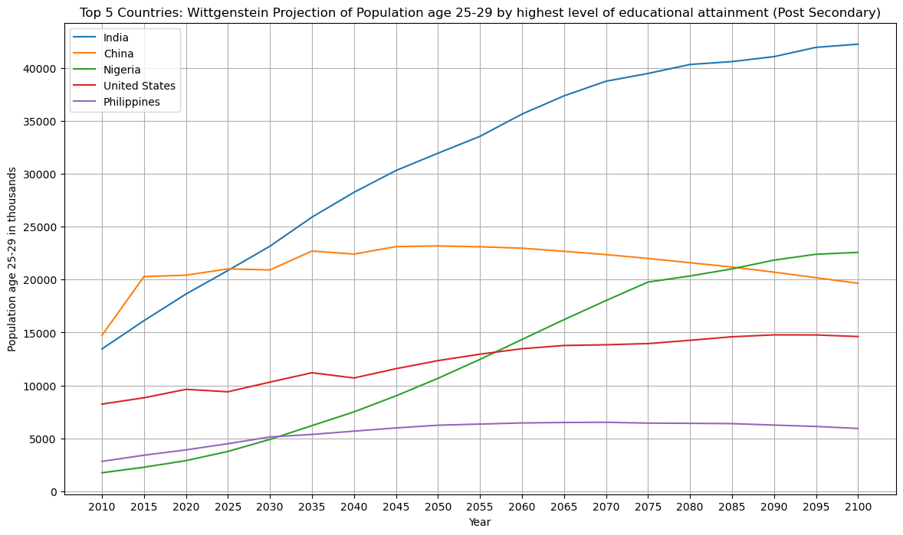
Tendance de population niveau éducation

Slide 19
Conclusion
Iceland, Norway, et et Netherland offre une bonne utilisation d’internet,
Les pays auquels notre entreprise peut s’orienter : La région Europe & Central Asie Et North America se retrouve en tête,
Population jeune entre 15-24 ans : Inde, chine et USA
Les jeu de données :
EdStatsData
EdStatsSeries
EDStatsCountry
Problématique :
Hauteur de financement accorder par UNESCO
Manque du variable coût de la formation

Slide 20
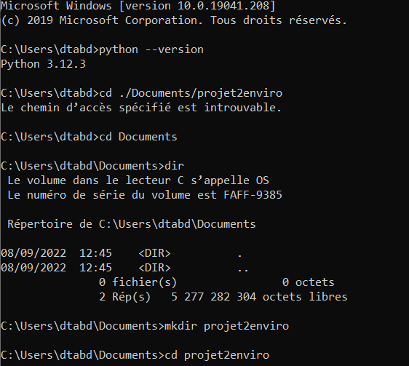
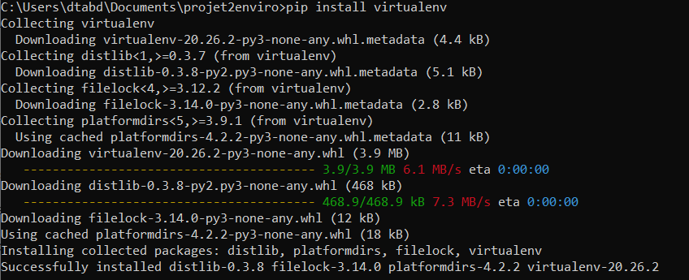
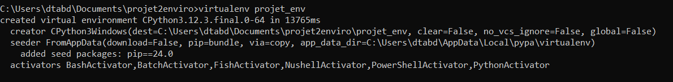
Création environnement virtuel

Slide 21
